Slide 1
Приёмы работы с текстом
Подготовила
учитель высшей квалификационной категории
ГУО «Средняя школа №12 г. Пинска»
Богатко Светлана Николаевна

Slide 2
Приём «Какография» (лови ошибку)
Страна мудрых уроков
И.Панькин «Легенды о матерях»
Виктор Драгунский «Шиворот-навыворот»
С.Вольф «Век его я не забуду»
Д.Мамин-Сибиряк «Дурной товарищ»
Всяк живи своим умом

Slide 3
Приём «Антиципация» (прогнозирование по иллюстрации)
Умение предполагать содержание текста или направление работы с текстом по:
заглавию;
иллюстрации;
Ф.И.О. автора;
диафильму.

Slide 4
Приём технологии критического мышления
Знаю______________________
Хочу знать _________________
Узнал _____________________

Slide 5
Приём «Вспомни авторский текст»
Тётушка Мария …………………
Мой отец, …………………………………человек,
Я рос порядочным………………., вероятно, потому, что рано лишился матери и в глазах ……….тетушки являлся………………
Это было самым сильным средством для моего………….., и я серьезно …
- А ведь лед толстый, - заявил Паша …………………..
- Но явилась счастливая мысль:…………………………………………
Мы уже выбивались из сил, когда по льду, держа веревку в зубах, подполз какой-то ……………………
Первое, что могла сказать милая тетушка, была обычная фраза:
- Вот что значит, Коля, иметь……………………………

Slide 6
Тётушка Мария Ильинична
Мой отец, скромный,вечно занятый человек,
Я рос порядочным баловнем, вероятно, потому, что рано лишился матери и в глазах доброй тетушки являлся сиротой
Это было самым сильным средством для моего исправления …
- А ведь лед толстый, - заявил Паша Селиванов
- Но явилась счастливая мысль: пройти по льду у самого – самого берега
Мы уже выбивались из сил, когда по льду, держа веревку в зубах, подполз какой-то подмастерье
Первое, что могла сказать милая тетушка, была обычная фраза:
- Вот что значит, Коля, иметь дело с дурными товарищами

Slide 7
Приём «Цепочка»
Раставь в правильном порядке события, описанные в рассказе.
История разыгралась прескверная и совершенно неожиданная.
Нужно сказать, что я рос порядочным баловнем
Я с намерением вышел из дому пораньше,
К реке бежали мальчишки из других улиц, - как на праздник.
Смельчак лихо прокатился, стоя на ногах.
Катавшаяся по льду детвора бросилась врассыпную на берег, как воробьи.
Он вперед себя толкал длинную доску, за которую мы и ухватились окоченевшими руками.
Тетя, я больше не буду.

Slide 8
Приём «Солнышко»
(работа над образом литературного героя)
Добрый,
любящий,
скверный,
осторожный,
воспитанный,
трусливый,
ответственный,
внимательный,

Slide 9
Приём «Какого цвета герой»
Коля
Тётушка
Отец

Slide 10
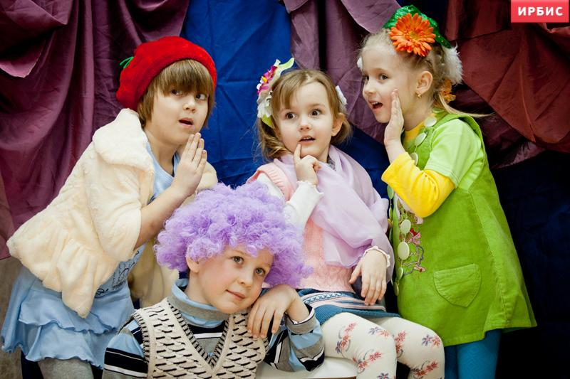
Приём «Живые рисунки»

Slide 11
Приём «Творческая мастерская»
Предъявление домашнего задания
Сочинить мини-рассказ
«Один день из жизни литературного героя»

Slide 12
